Slide 1

Sistema Gestionale per il settore produzione
calzature pelletterie e componentistica

Slide 2

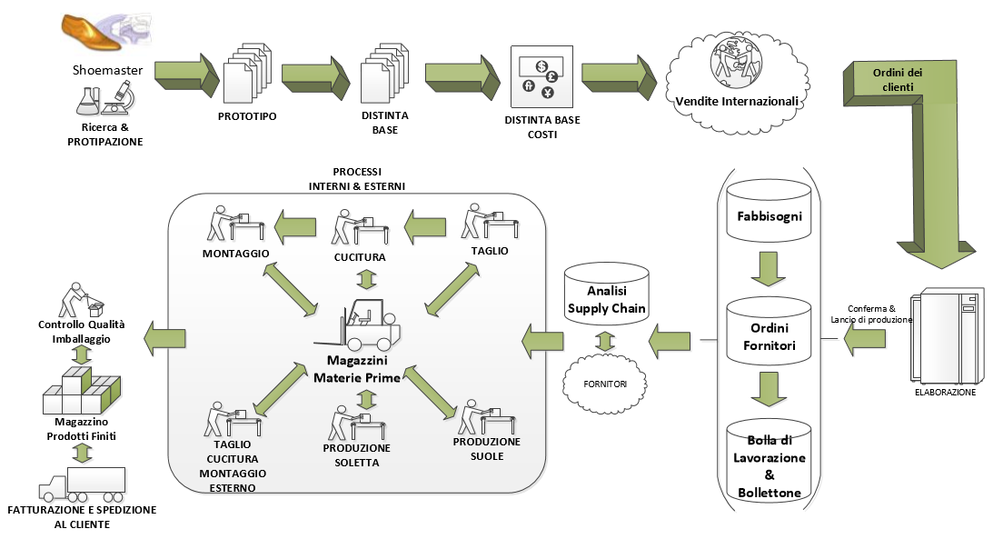
WearUp:
Flusso di Lavoro Produzione
Notes:
Tasti presenti:
-shoemaster
-prototipo
-distinta base
-vendite ( ordini web)
-conferma ordine è posizionato sopra la freccia ed elaborazione
-fabbisogni
-ordini fornitori
-per lancio di produzione (prelievo magazzino+ddt+bolla+avanzamento produzione) premere bolla di lavorazione e bollettone
-analisi supply chain
-processi interni ed esterni
-tutto il processo

Slide 3
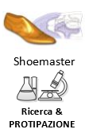

Shoemaster

Slide 4
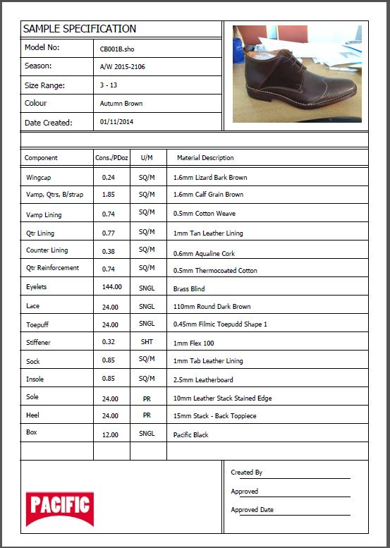
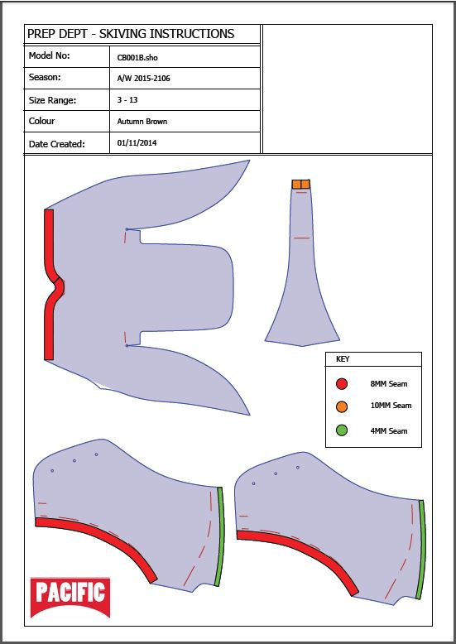

Slide 5
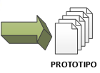
Prototipo

Slide 6
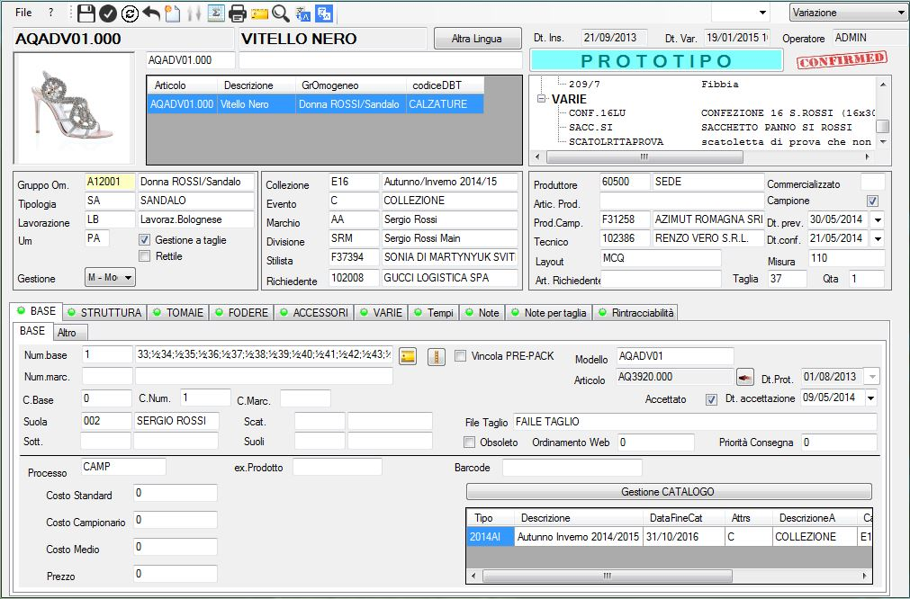
CODICE E DESCRIZIONE ARTICOLO
RIEPILOGO
RAPIDO
INFORMAZIONI GENERALI
PRODOTTO
INFORMAZIONI
PRODUTTIVE
INFORMAZIONI STILISTICHE

Slide 7
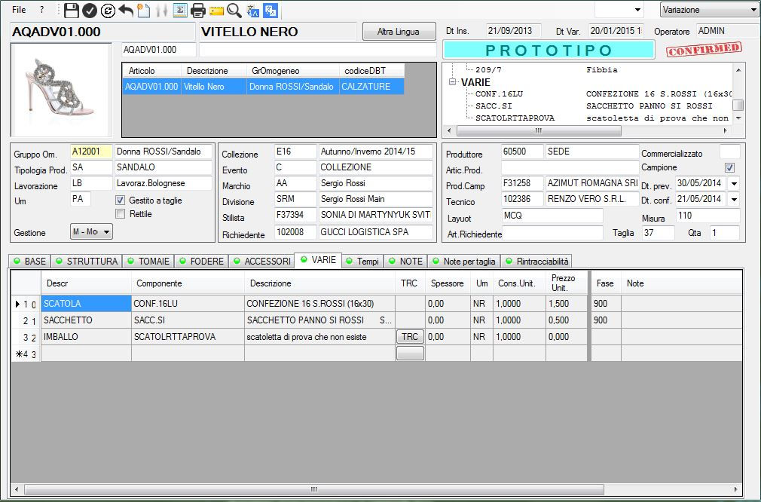
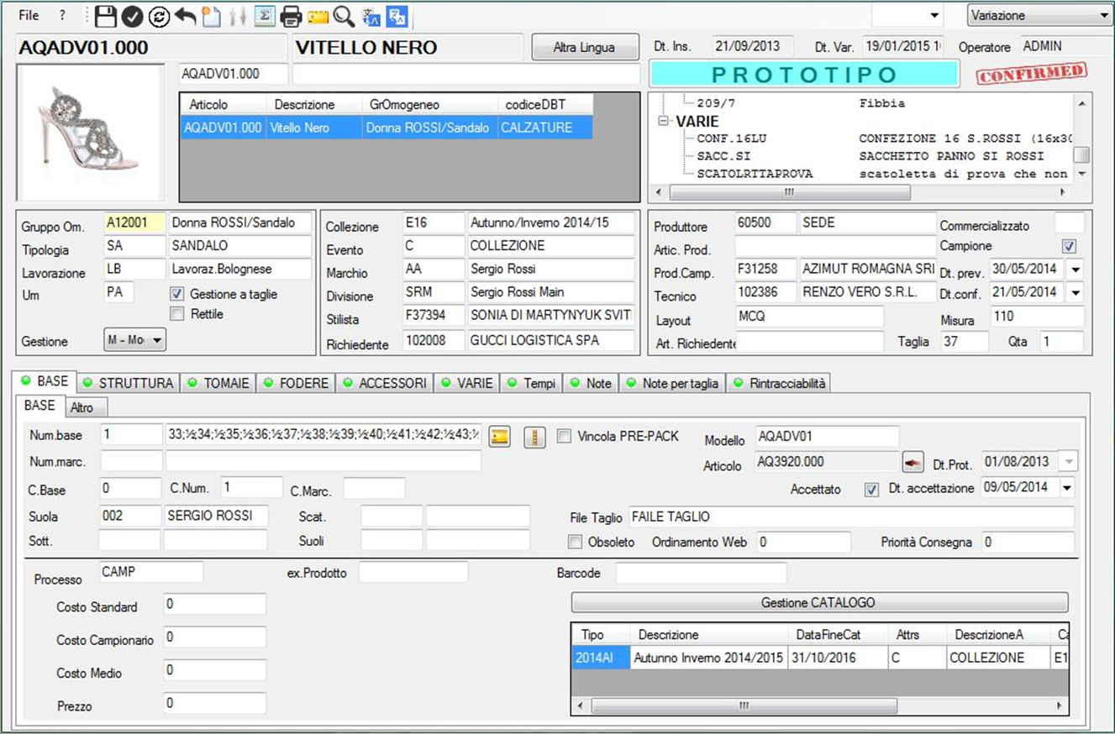
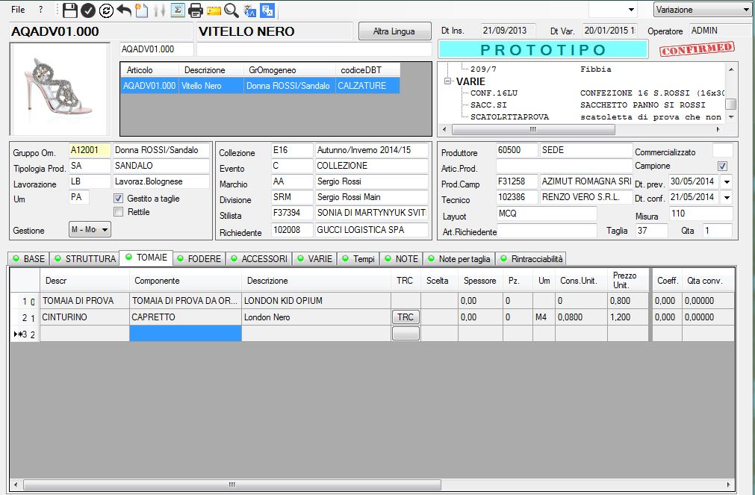
TABS
MODULABILI
Notes:
Tasto da cliccare sopra la doppia freccia che ti porta alla slide successiva dei materiali non in anagrafica

Slide 8
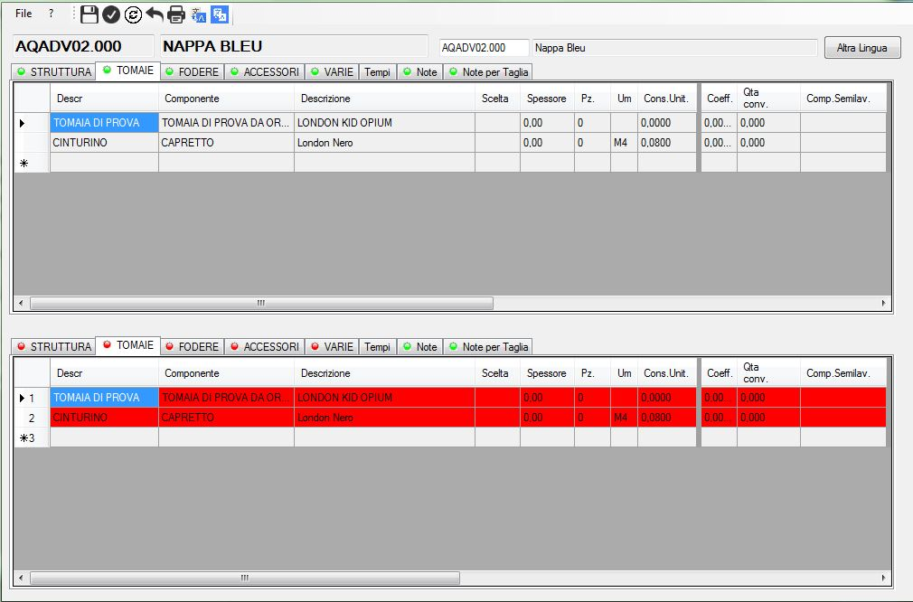
MATERIALE NON IN ANAGRAFICA

Slide 9
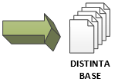
Distinta Base

Slide 10
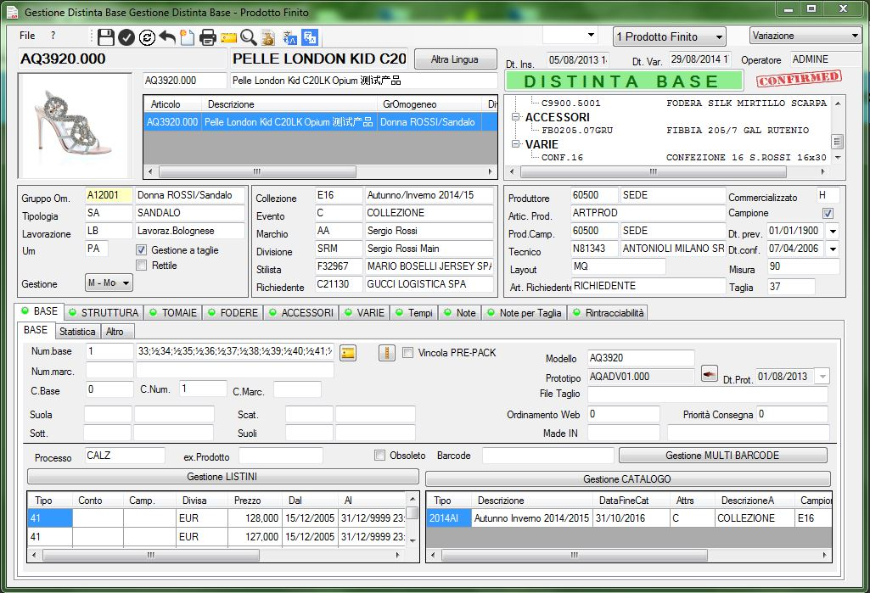
TASTI RAPIDI
RIEPILOGO RAPIDO
CODICE PROTOTIPO MODELLO IN EVIDENZA

Slide 11
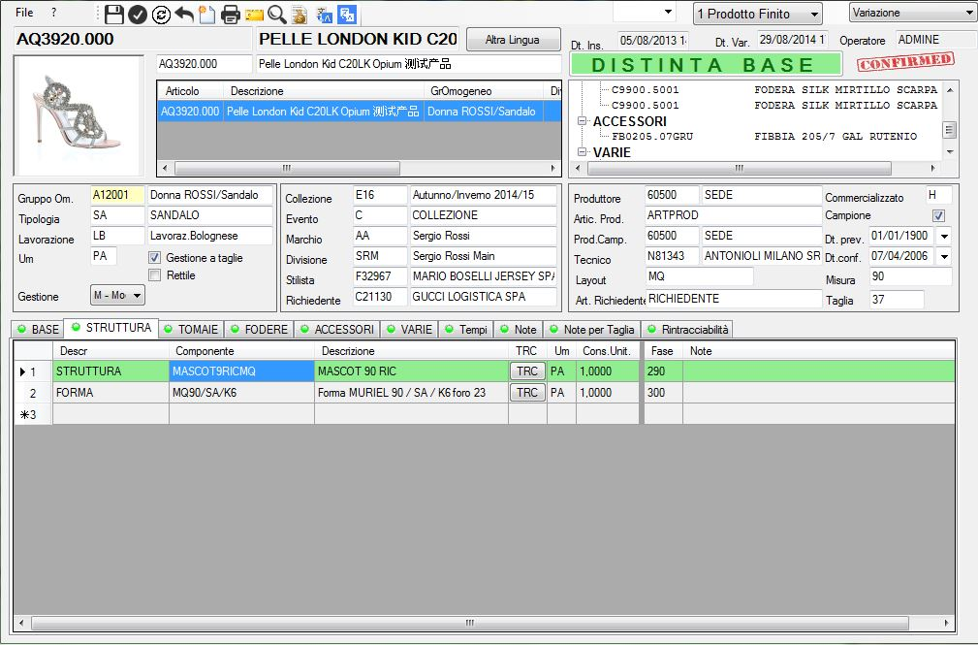
Notes:
Tasto sopra codice componente da cliccare che ti porta alla slide successiva della distinta base di secondo livello

Slide 12
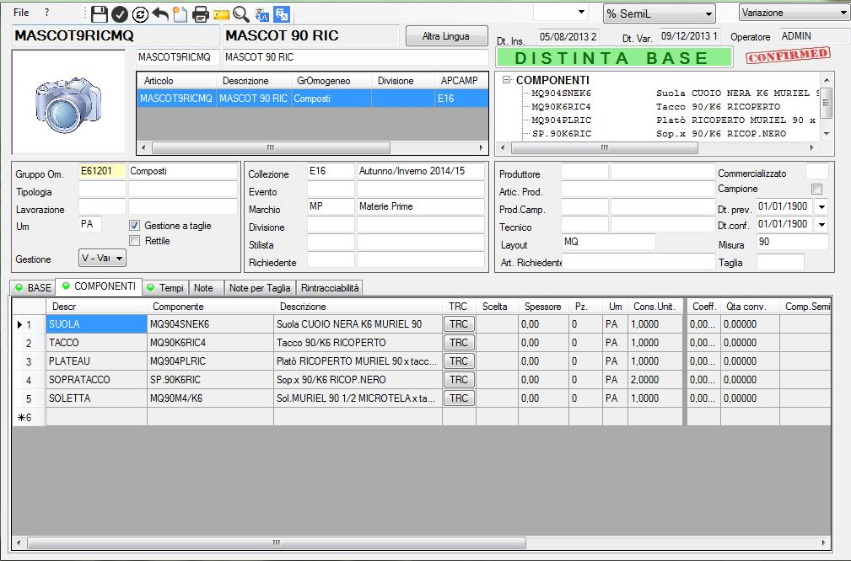
DISTINTA BASE DI SECONDO LIVELLO
RAGGRUPPAMENTO DI TAGLIE

Slide 13
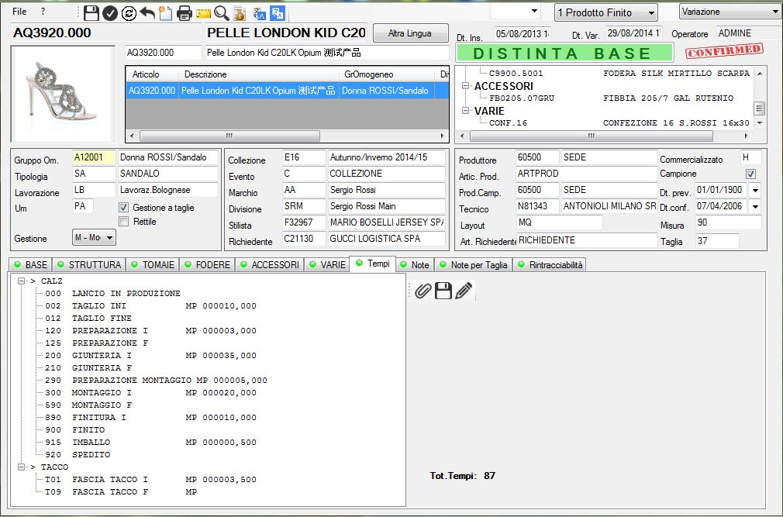
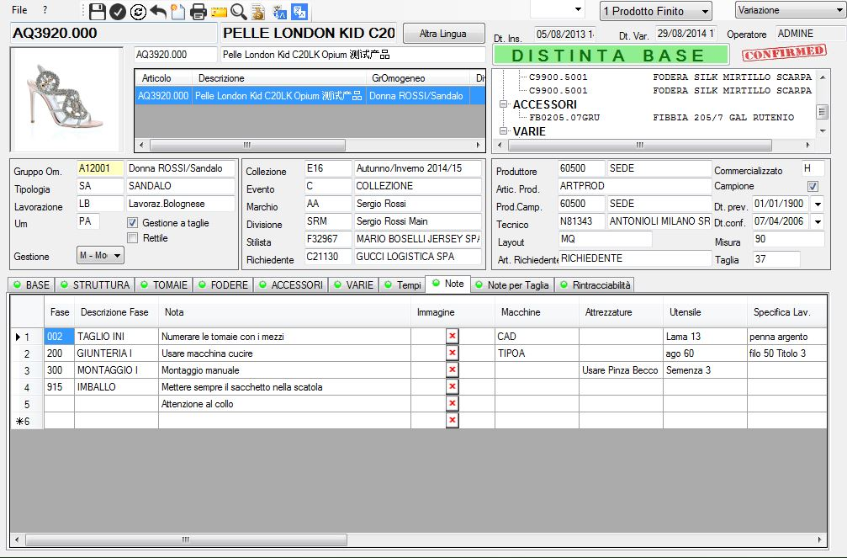
NOTE
SU FASE
5 immagini
+
1 video
PROCESSO PRODUTTIVO

Slide 14
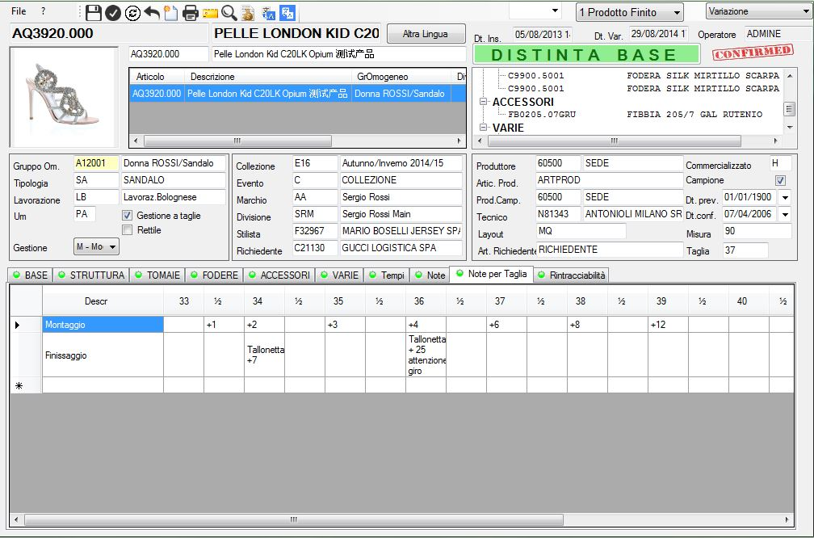

Slide 15
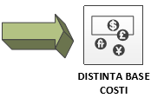
Distinta Base Costi

Slide 16
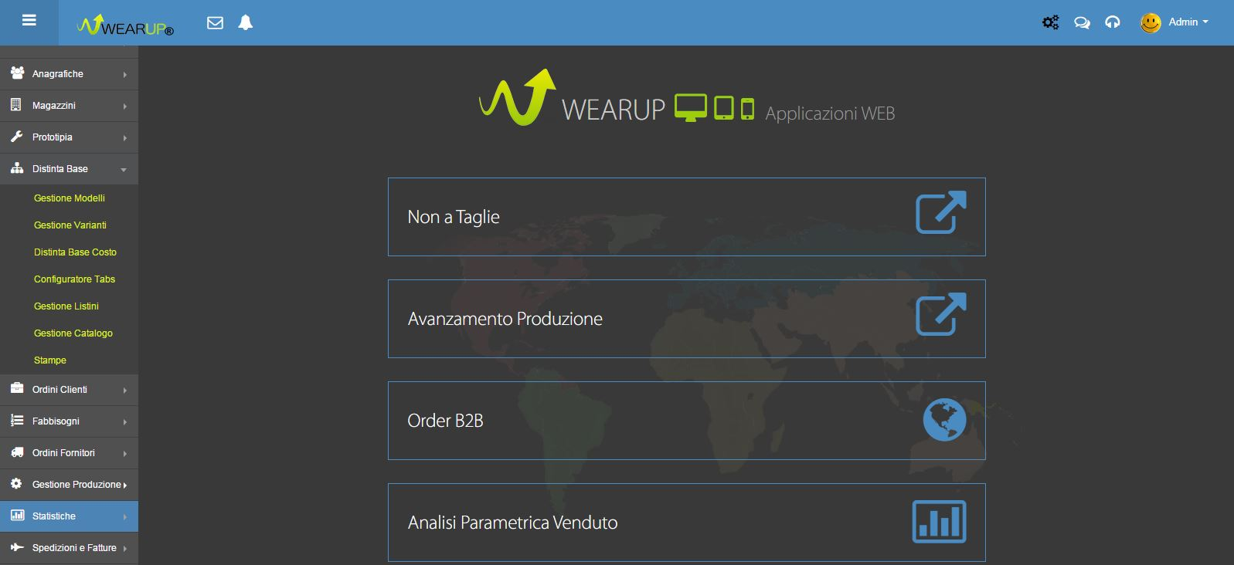
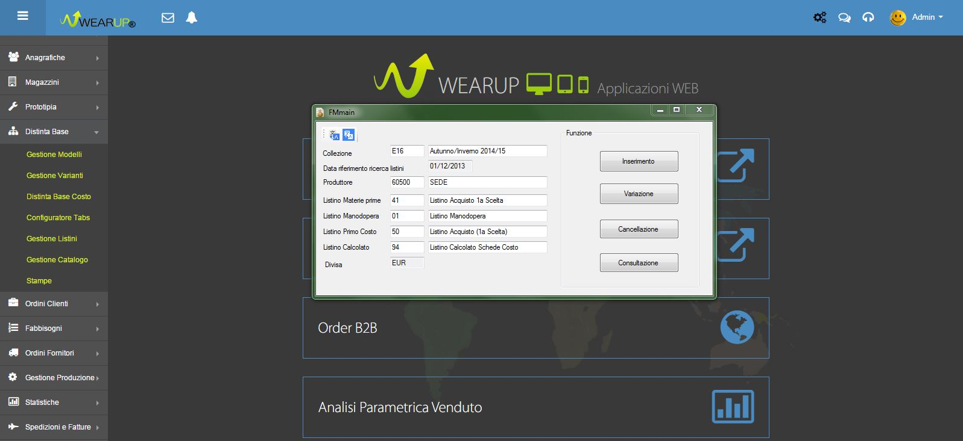
FUNZIONALITA` PERSONALIZZATE
PER WORKSTATION

Slide 17
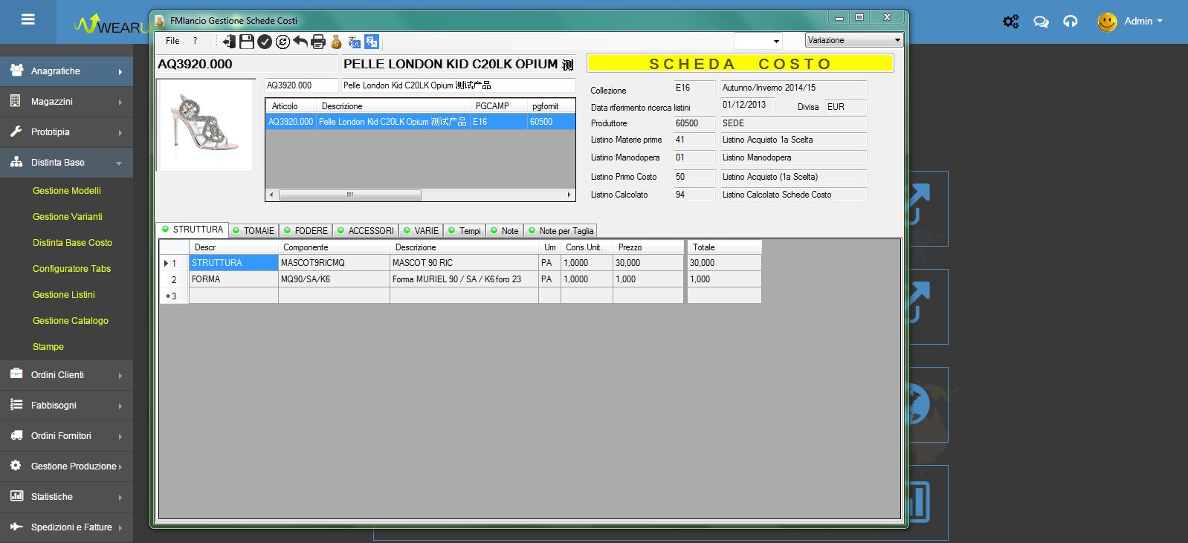
Notes:
Cliccando il simbolo del sacchettino di soldi con il dollaro $ si passa alla slide successiva

Slide 18
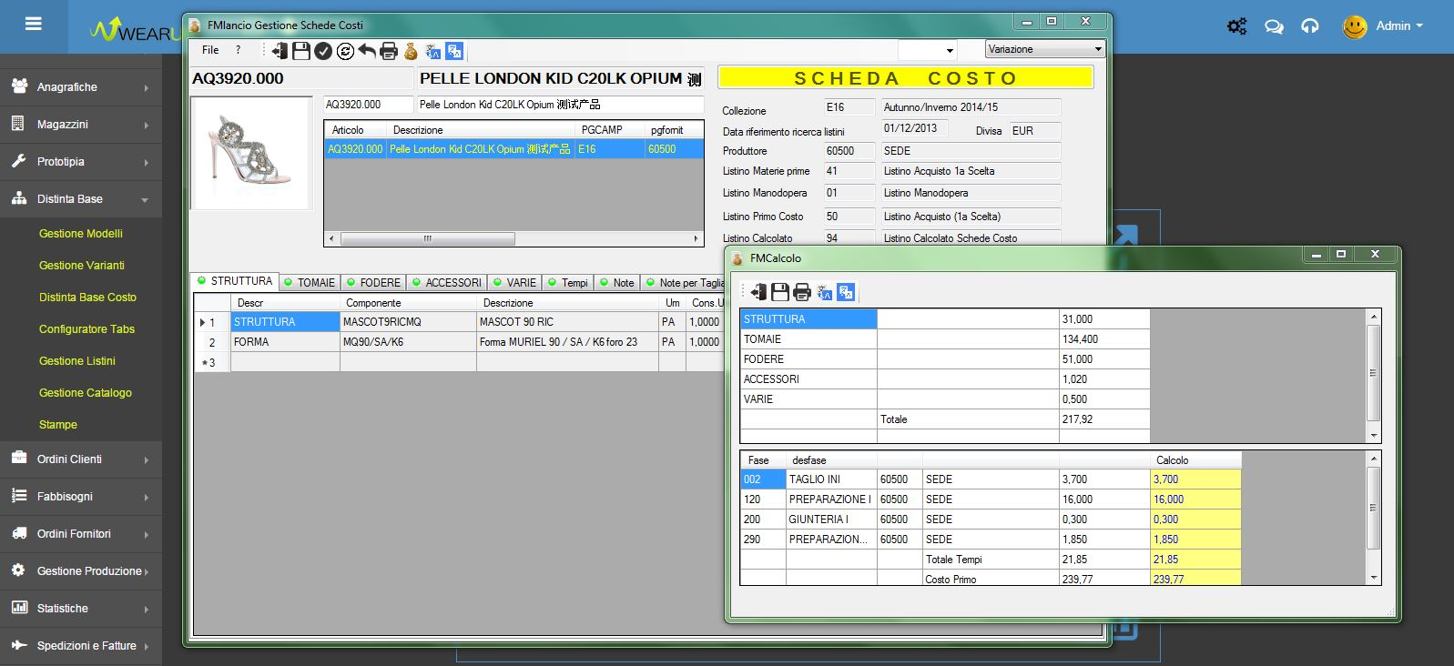

Slide 19

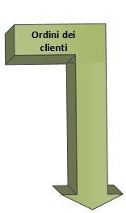
Vendite Internazionali/
Ordini dei Clienti

Slide 20
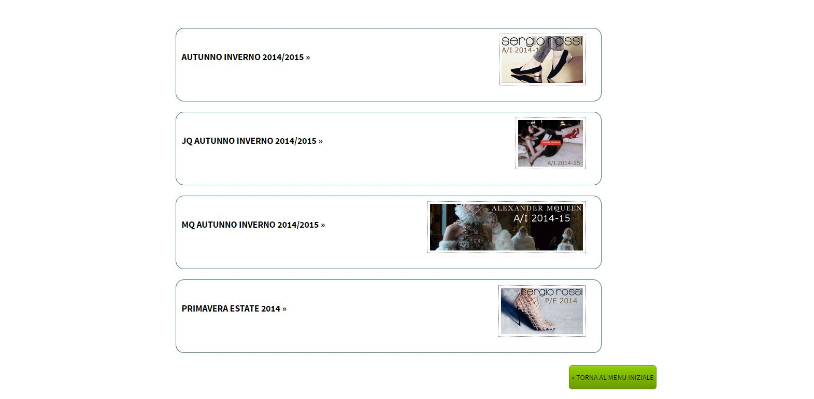
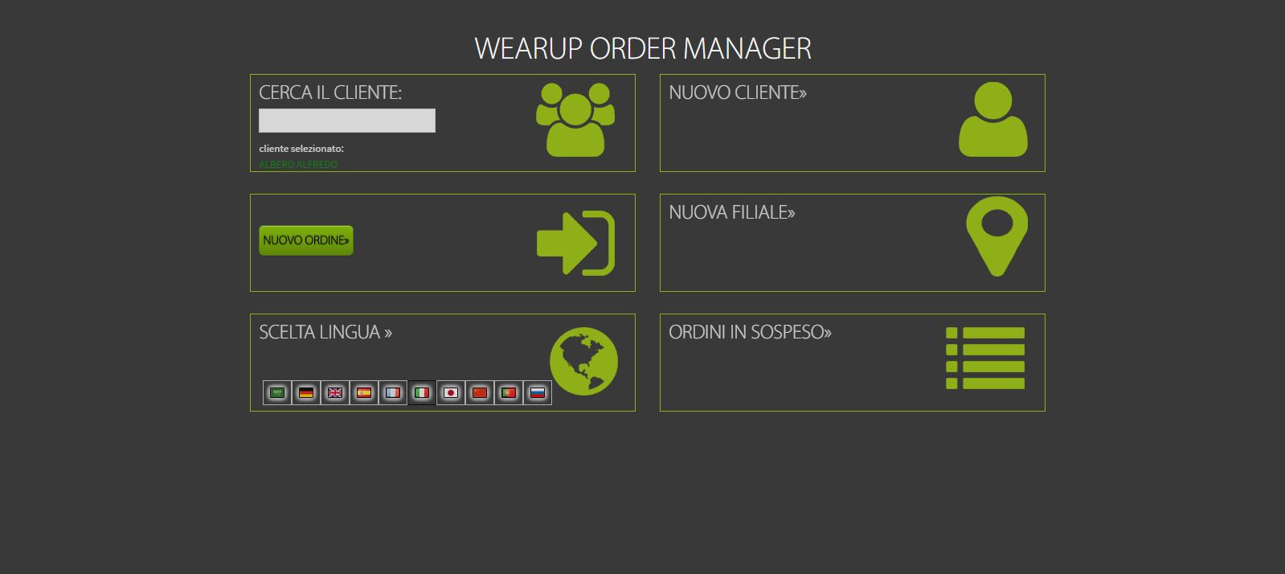
Ordini dei Clienti WEB
Notes:
Cliccando sopra autunno inverno 2014/2015 (il primo) si va a slide successiva

Slide 21
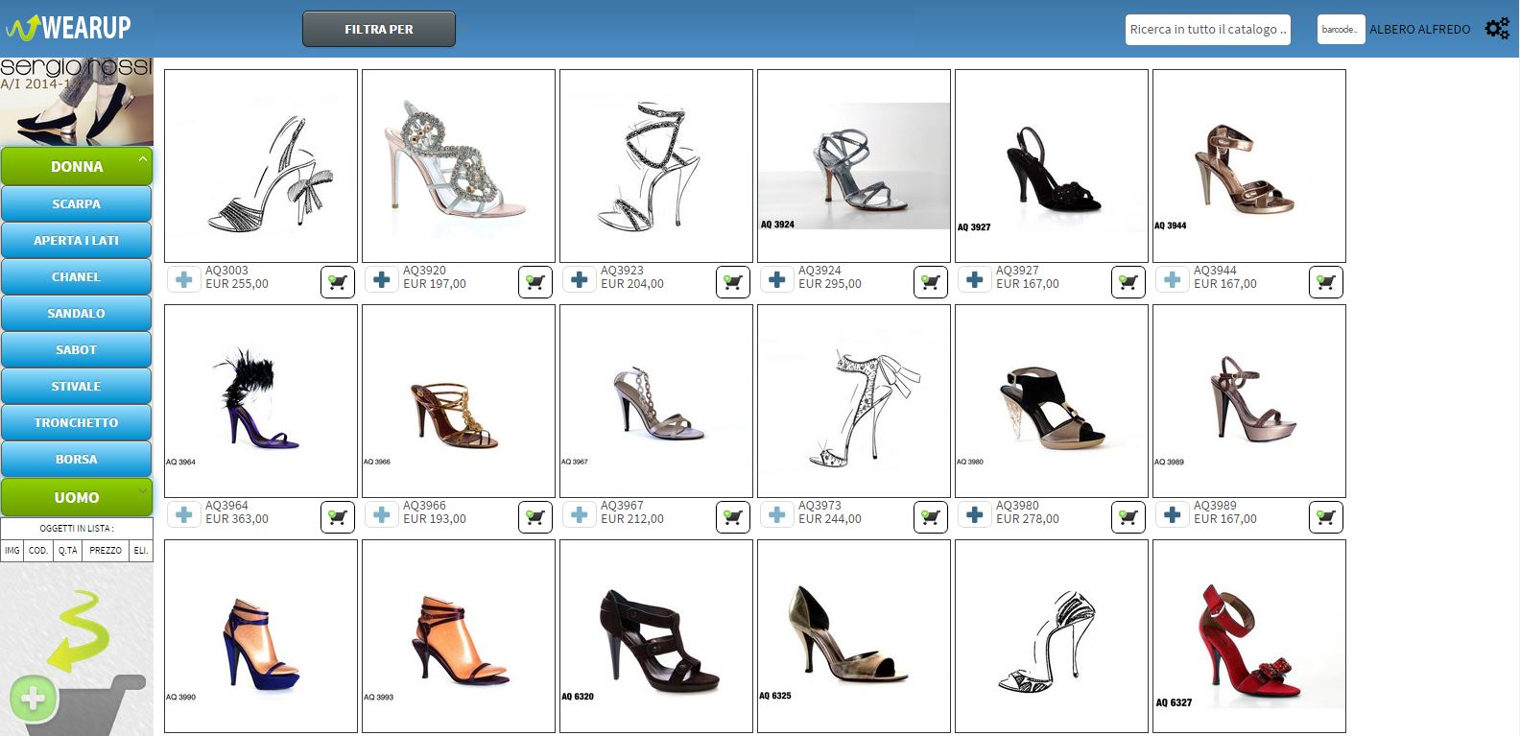
TIPOLOGIE PRODOTTI
MODELLI PRESENTI
IN CATALOGO

Slide 22
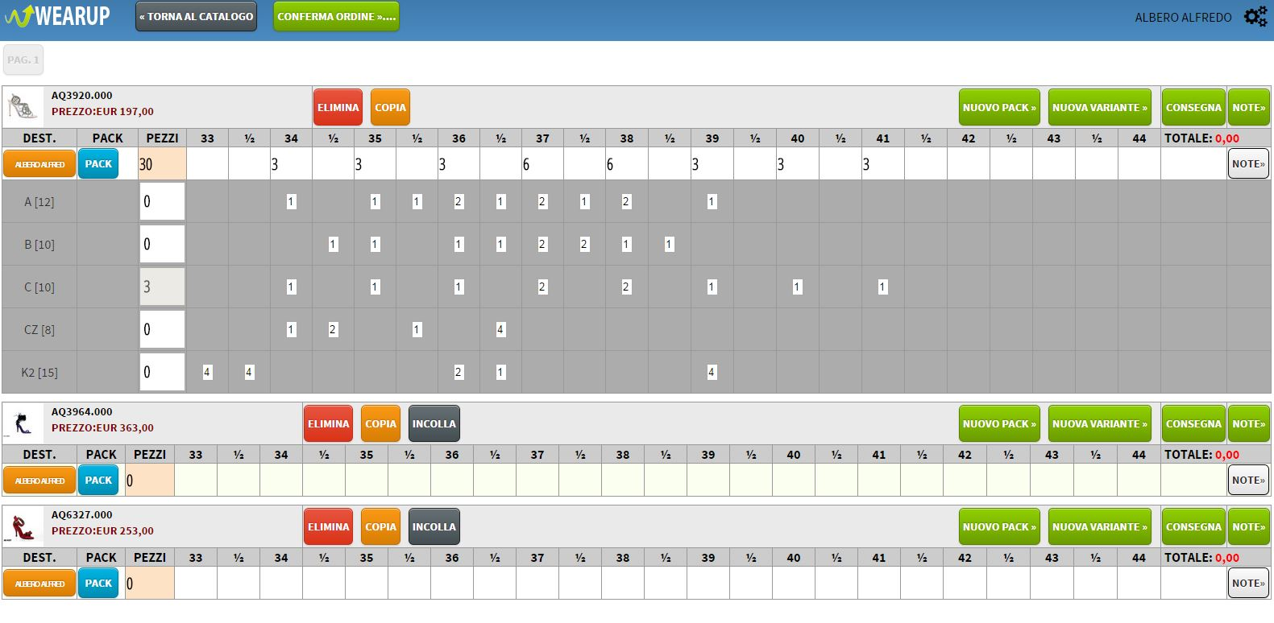
RIEPILOGO ORDINE
Notes:
Se si clicca sul tasto «conferma ordine» si va nella slide successiva

Slide 23
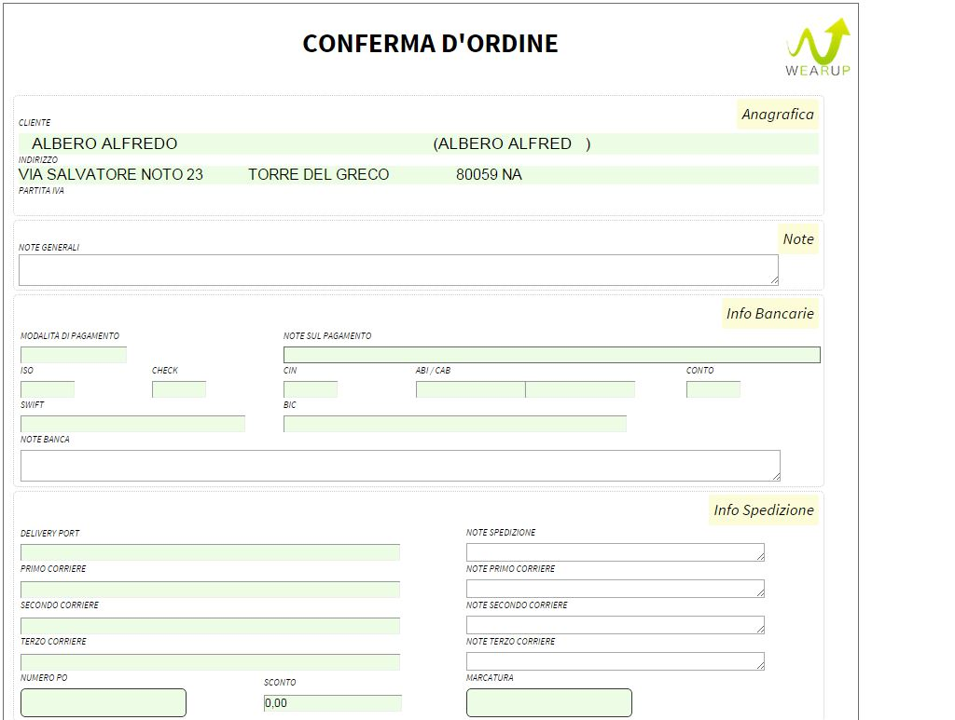

Slide 24
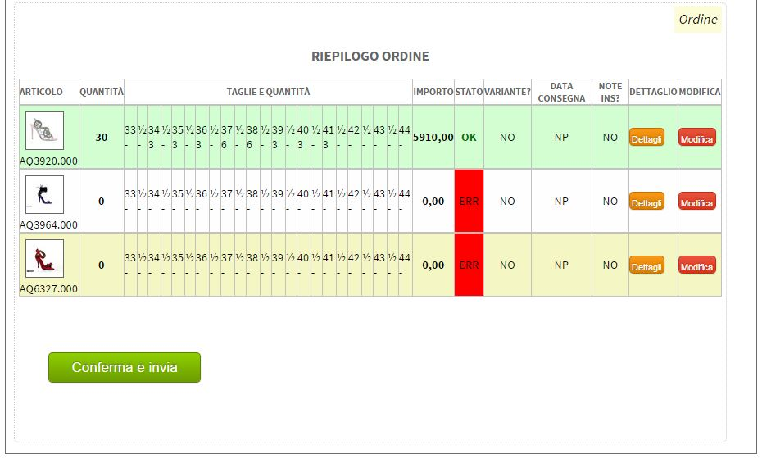

Slide 25
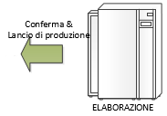
Conferma Ordini

Slide 26
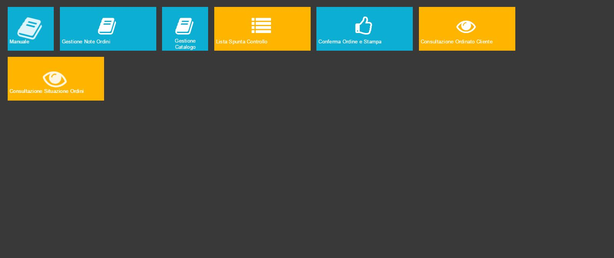
Conferma Ordini
CONFERMA ORDINI
WEB & MANUALI

Slide 27
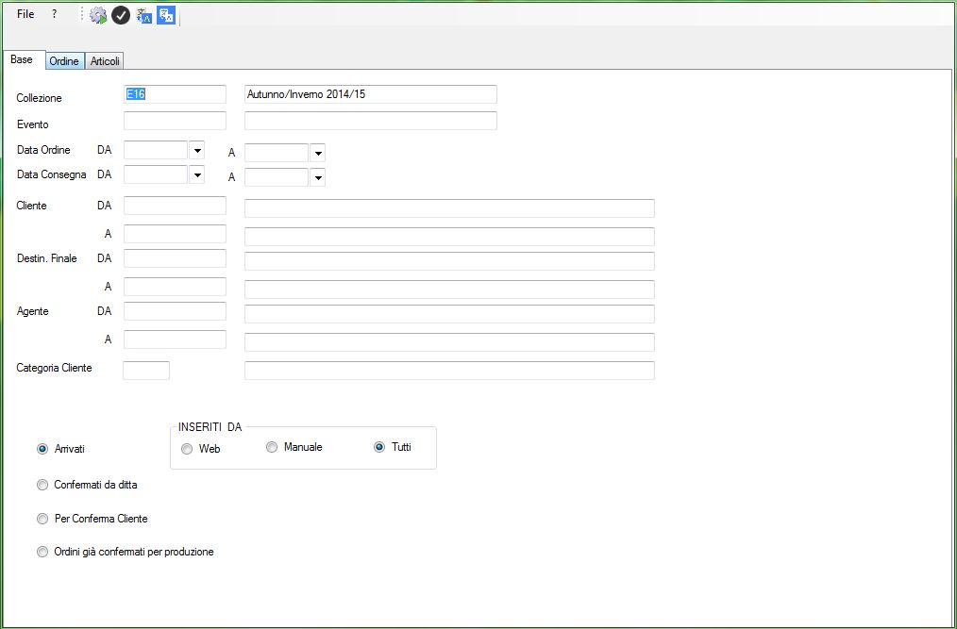
FILTRI DI
PARAMETRIZZAZIONE
LIVELLO DELL’ORDINE

Slide 28
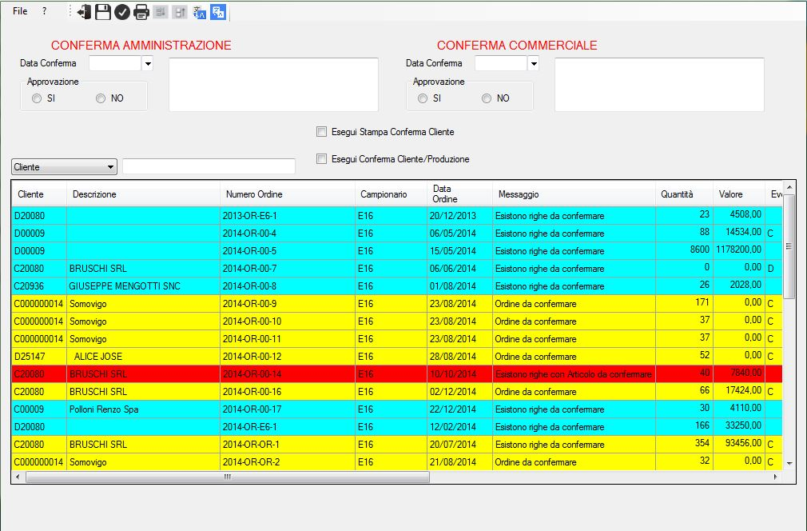

Slide 29

Fabbisogni

Slide 30
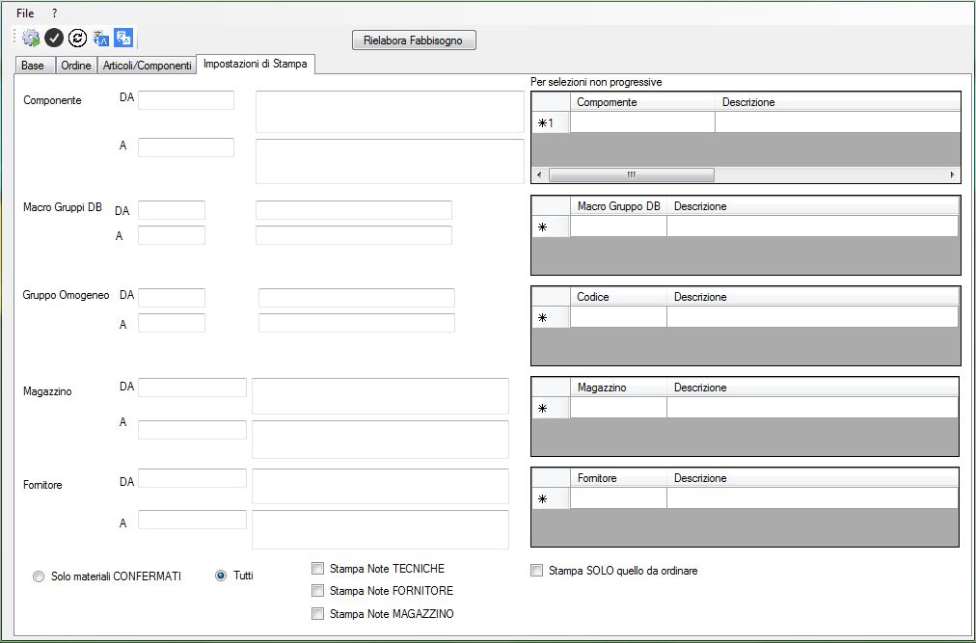
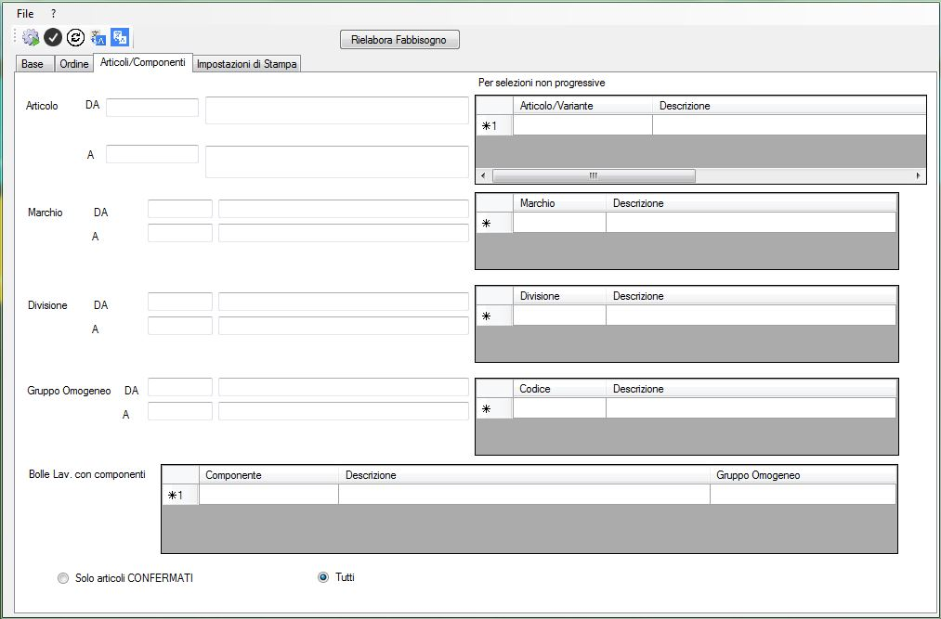
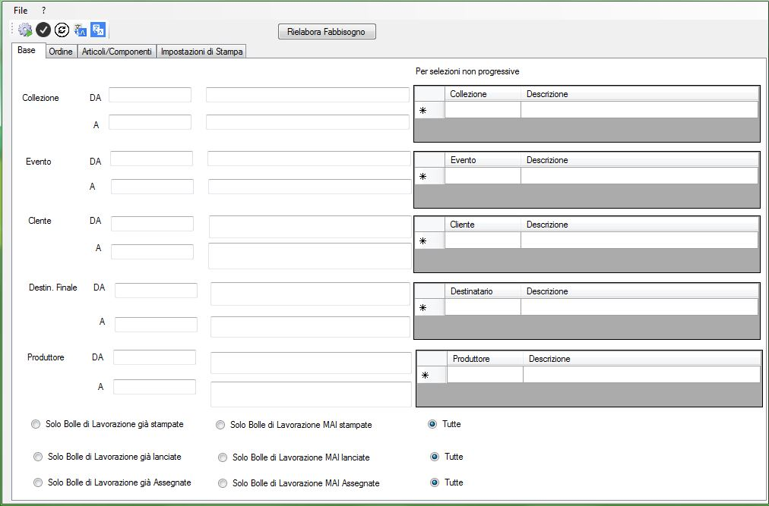
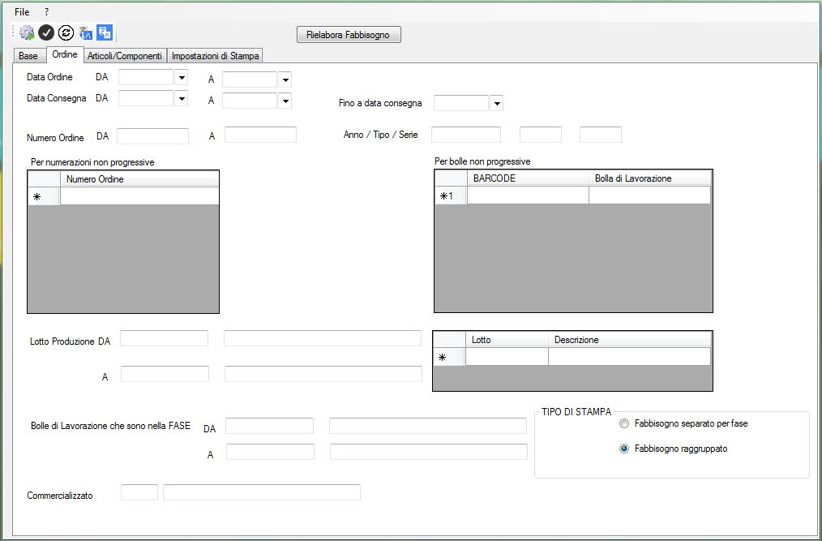
FILTRI PER IMPOSTAZIONE FABBISOGNO

Slide 31
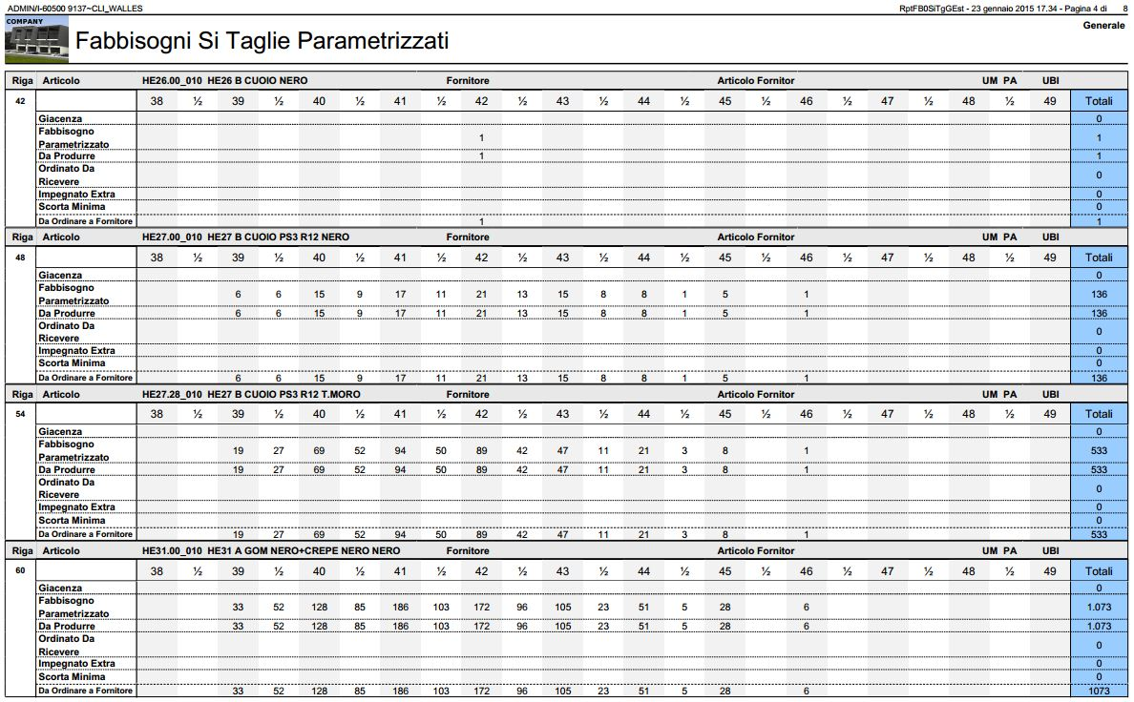

Slide 32
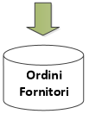
Ordini Fornitori

Slide 33
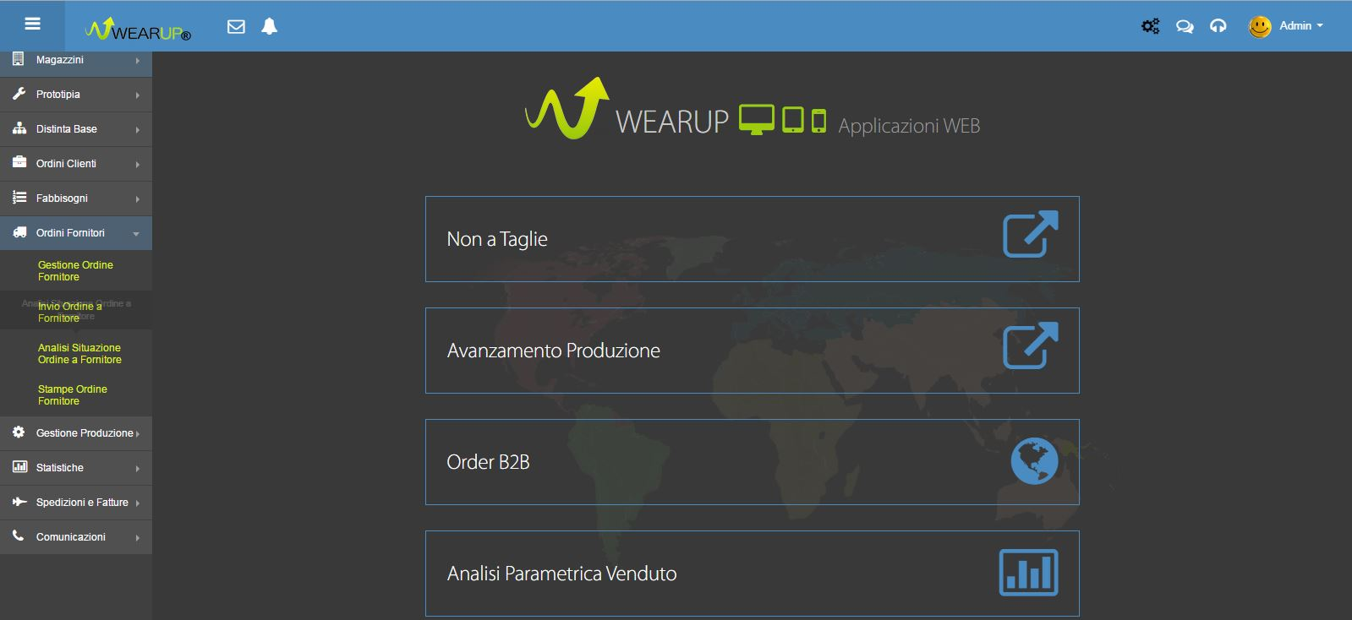
Notes:
Cliccando dentro quadrante rosso si va alla slide successiva in cui si entra dentro la gestione ordine fornitore

Slide 34
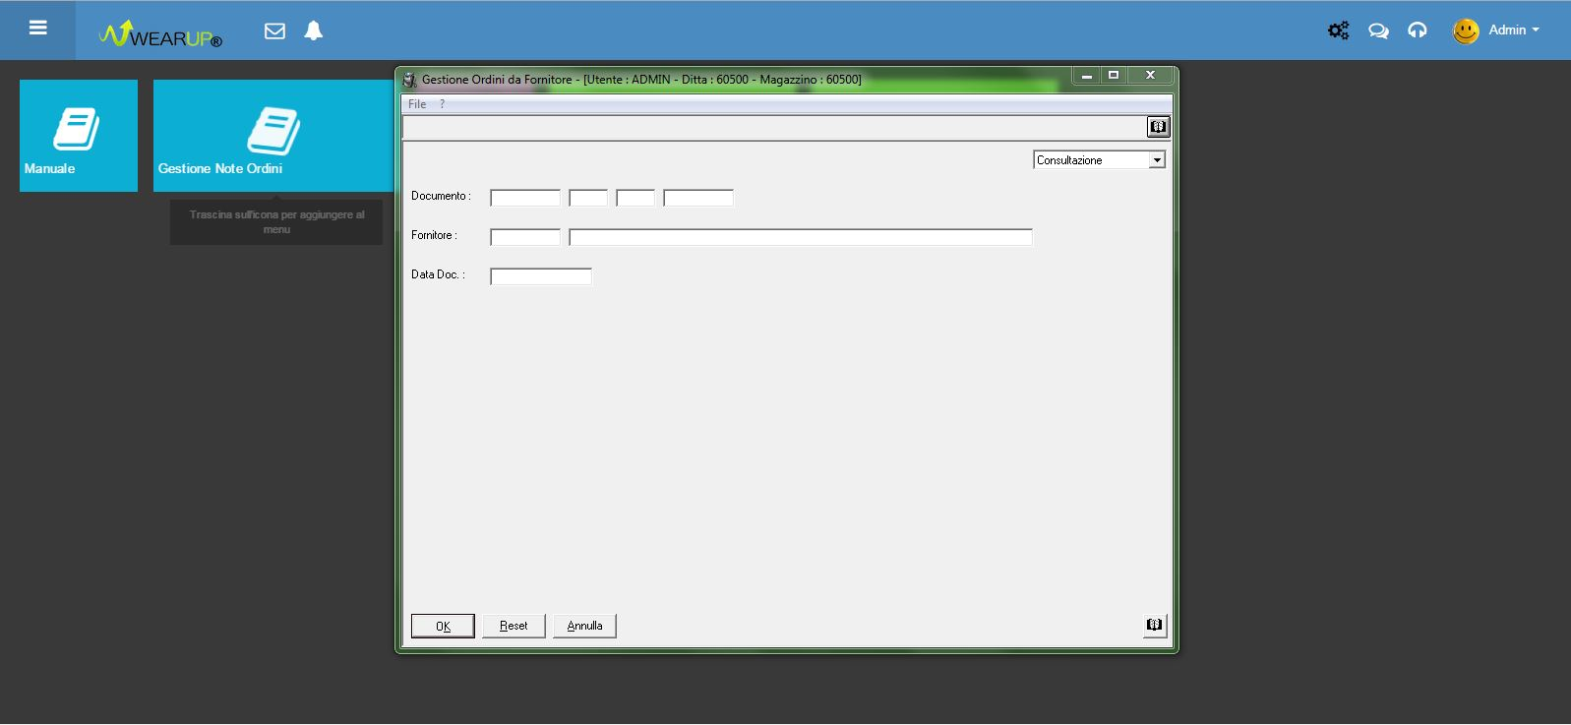
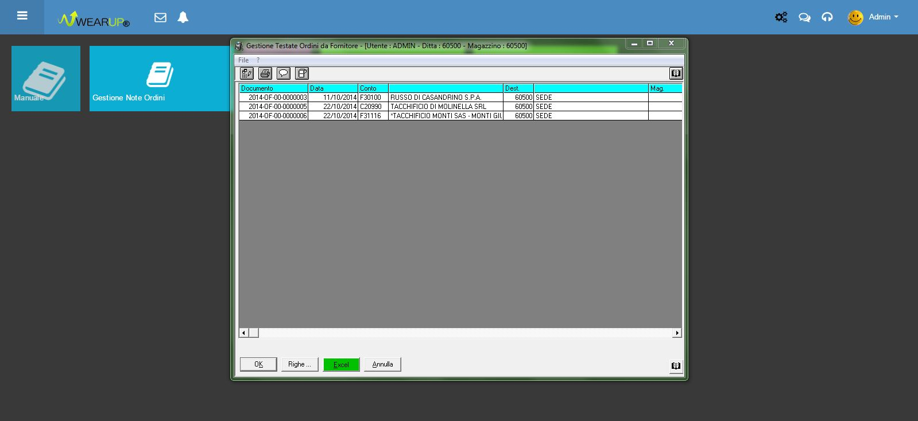
CODICE TESTATA ORDINE

Slide 35
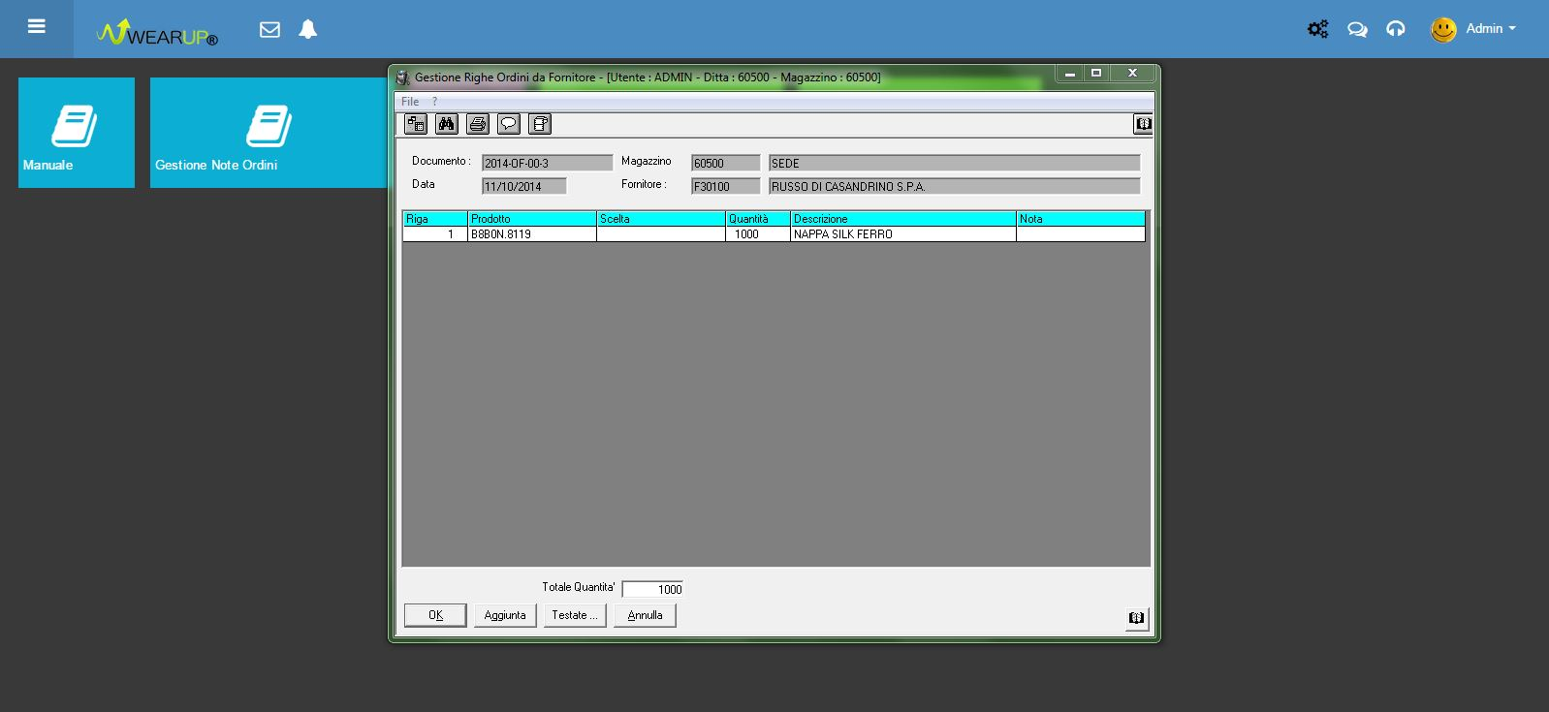
QUANTITA` ORDINATA
AL FORNITORE

Slide 36
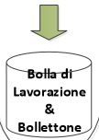
Lancio di Produzione

Slide 37
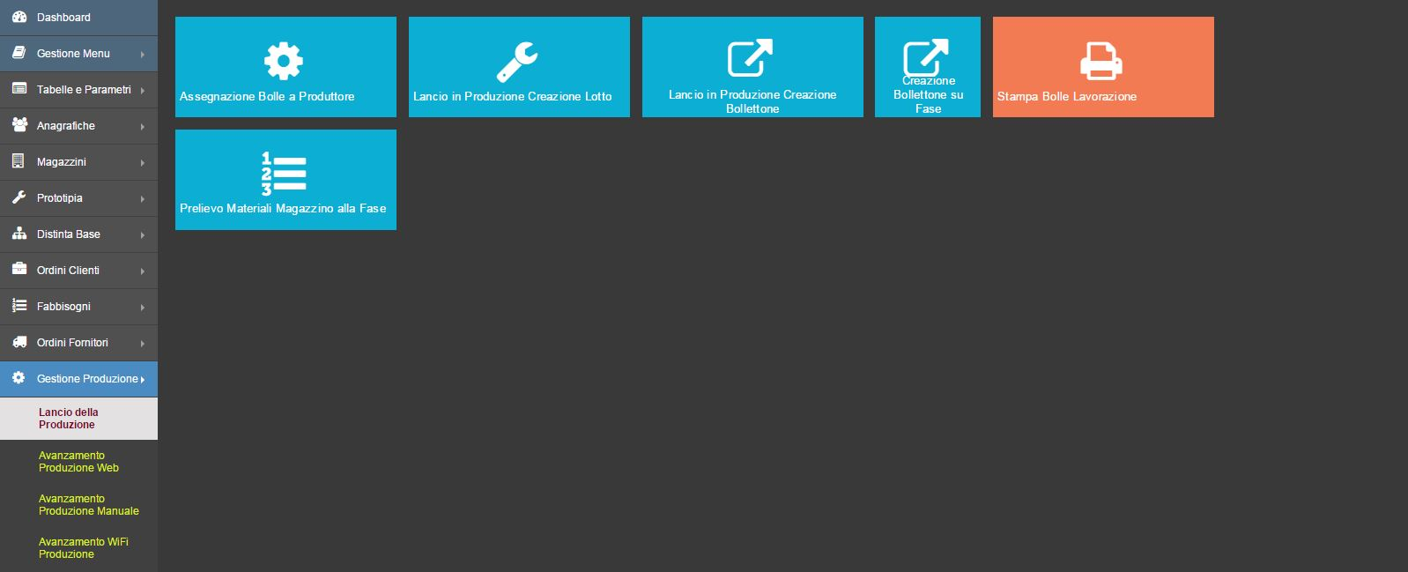
Prelievo di Magazzino
Notes:
Premendo il tasto «prelievo materiali magazzino alla fase» (ultimo tasto) si passa alla slide successiva

Slide 38
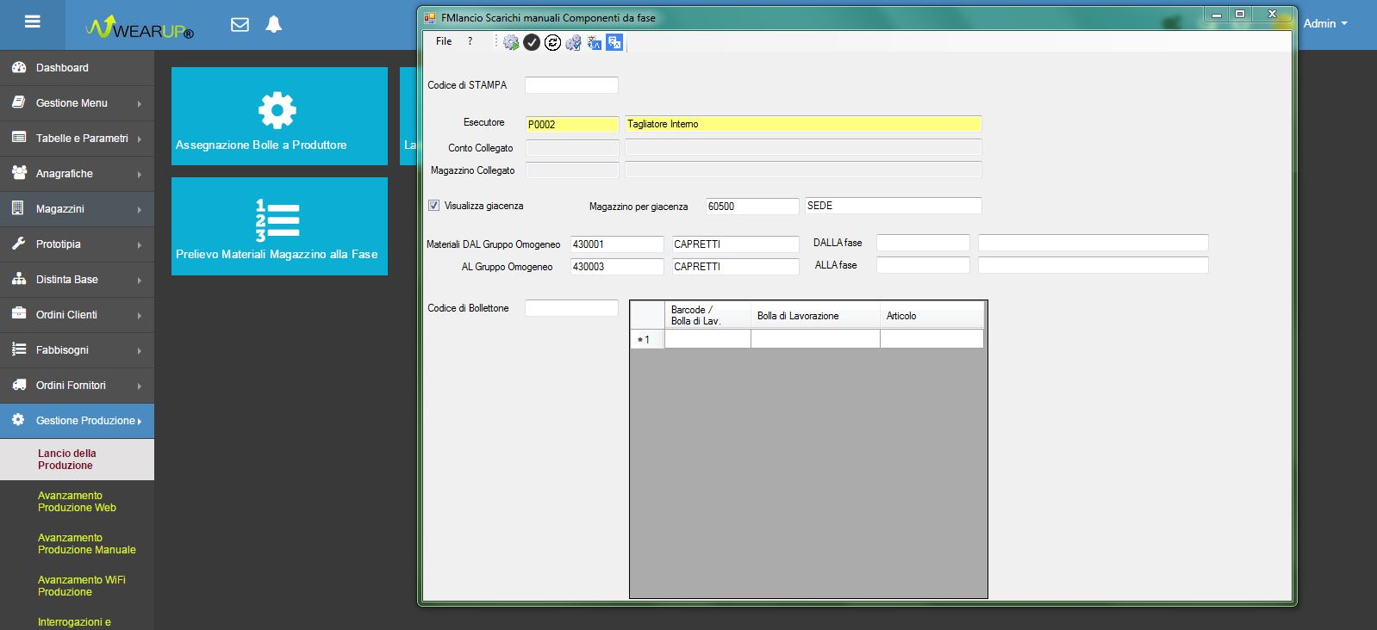

Slide 39
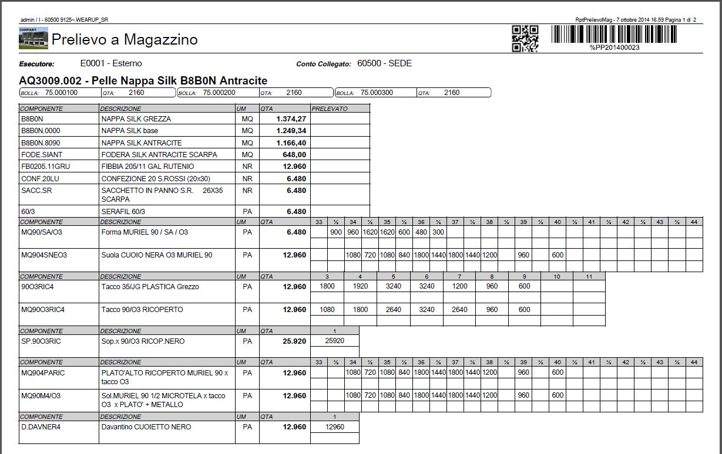

Slide 40
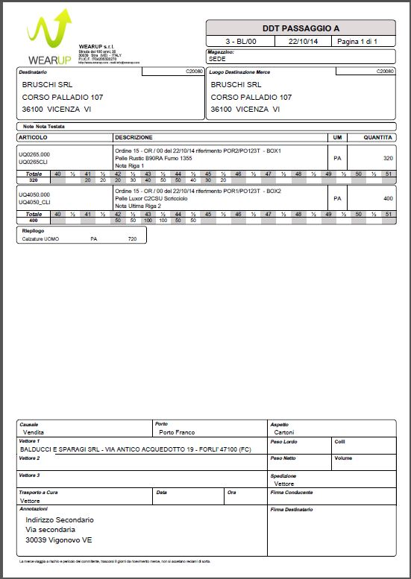
DDT

Slide 41
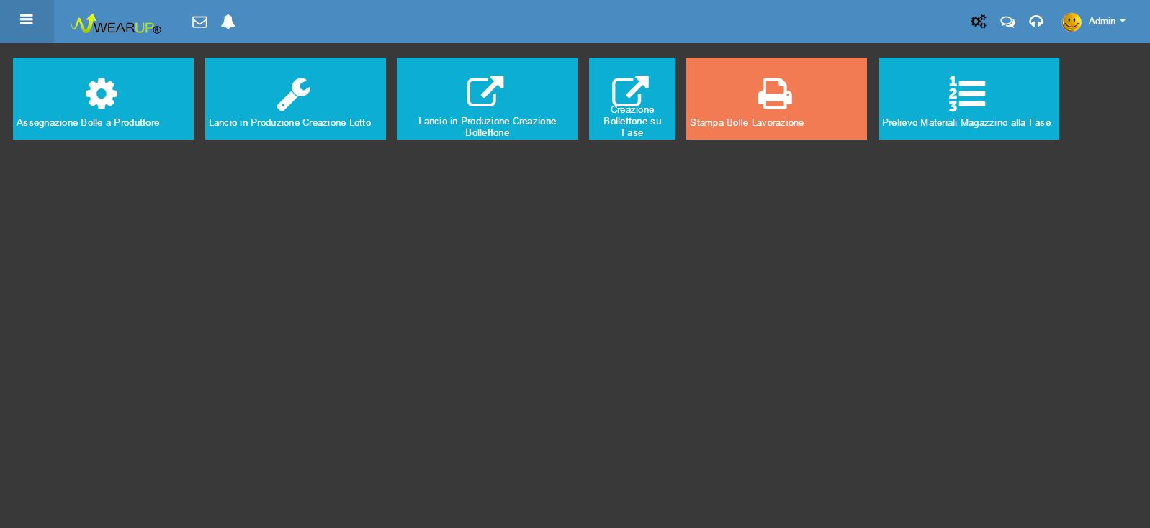
Bolla di Lavorazione
Notes:
Se si preme su «stampa bolle lavorazione» si va nella slide successiva

Slide 42
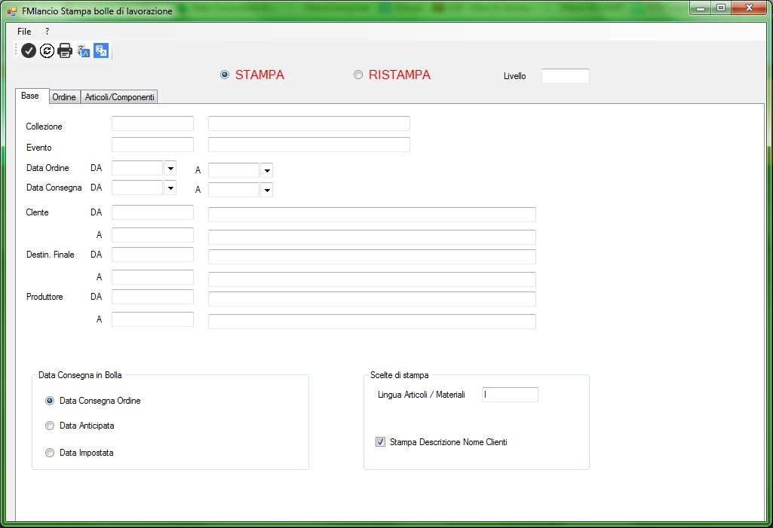

FILTRI RICERCA
SCELTA LIVELLO DA STAMPARE

Slide 43


Slide 44


Slide 45

Avanzamento Produzione
Notes:
Cliccando sopra «avanzamento produzione» vado nella slide successiva
Cliccando sopra a «note produzione» vado alla diapositiva in cui si vede la consultazione note

Slide 46


NOTE VISIVE
(immagini e video)
Notes:
Cliccando consulta note si passa alla pagina successiva

Slide 47

Notes:
Cliccando il tasto vicino alla casetta si torna alla schermata iniziale di «avanzamento ordine» in cui si può mostrare come cliccando su «note produzione» si arriva direttamente a consultazione note (ovvero questa slide)…ritornando in questa slide poi si può proseguire la presentazione

Slide 48

Analisi Supply Chain

Slide 49

Notes:
Se clicco «analisi parametriche venduto» vado in slide successiva

Slide 50


IMPOSTAZIONI DI STAMPA

Slide 51


Slide 52


Processi Interni & Esterni

Slide 53

CONSULTAZIONE SITUAZIONE ORDINI E UTILITA` DI PRODUZIONE
Notes:
Premere «consultazione avanzamento ordini web» (tasto centrale) per andare a slide successiva

Slide 54



Notes:
Se si preme «stampa» si va alla slide successiva della stampa

Slide 55


Slide 56


Fatturazione e Spedizione al cliente

Slide 57

Spedizione
Creazione Collo

Slide 58

Sovracollo

Slide 59

Packing List

Slide 60

Fatturazione

Slide 61
La WEARUP Vi ringrazia per la vostra attenzione e si augura di poterVi annoverare tra i propri utenti

